Slide 1



Actividades de ocio electrónico
Recursos didácticos (Actividad 1)
Desarrollado
por DomSpain
Financiado por la Unión Europea. No obstante, los puntos de vista y opiniones expresados son exclusivamente los del autor o autores y no reflejan necesariamente los de la Unión Europea ni los de la Agencia Ejecutiva en el Ámbito Educativo y Cultural Europeo (EACEA). Ni la Unión Europea ni la EACEA pueden ser consideradas responsables de las mismas.
Proyecto No: 2021-1-IT02-KA220-ADU-000035139

Slide 2


1. Actividad introductoria
2021-1-IT02-KA220-ADU-000035139
1.1. Debate
¿Has recibido alguna vez un correo electrónico sospechoso (por ejemplo, diciendo que has ganado un premio importante o que corres el riesgo de perder el acceso a tu cuenta)?
Comparte una experiencia similar con las personas que tienes al lado
¿Qué temes cuando navegas por Internet?
¿Qué haces con los correos electrónicos sospechosos?
¿Qué medidas de seguridad tomas cuando navegas por Internet?
¿Qué medidas de seguridad tomas cuando consultas tu correo electrónico?
1

Slide 3
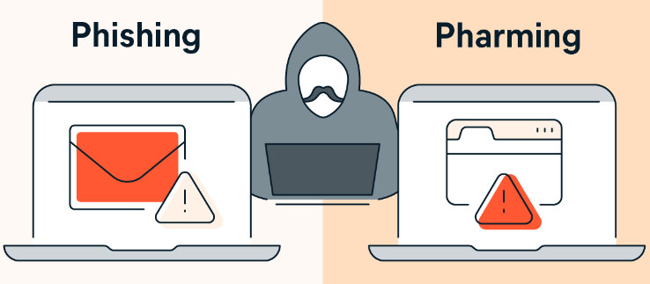
2. Ejercicio de comparación
2021-1-IT02-KA220-ADU-000035139
2
Fuente: https://www.avast.com/es-es/c-pharming

Slide 4
2. Ejercicio de comparación
2021-1-IT02-KA220-ADU-000035139
Phishing | Principalmente se lleva a cabo mediante el uso de correos electrónicos falsos. Se trata de un intento de engañar a la gente para que visite sitios web maliciosos mediante el envío de correos electrónicos u otros mensajes que simulan proceder de bancos o tiendas en línea.
Pharming | Estafa en línea que consiste en dirigir a los usuarios a sitios web fraudulentos que imitan a los auténticos. La información parece legítima y se engaña a los usuarios para que compartan datos confidenciales.
3

Slide 5
2. Ejercicio de comparación
2021-1-IT02-KA220-ADU-000035139
¿Cómo funciona Airbnb?
Aunque puedes buscar alojamiento inmediatamente en el sitio web, debes recordar que Airbnb es un sitio web de alquiler de alojamiento entre particulares. Por lo tanto, para hacer reservas es necesario registrarse, verificar el DNI y crear un perfil.
Al registrarse, el sitio web te pide que crees un perfil personal para que los posibles anfitriones tengan la oportunidad de conocerte y escribir reseñas después de que te vayas (y al revés).
4

Slide 6
2. Ejercicio de comparación
2021-1-IT02-KA220-ADU-000035139
Con Airbnb puedes enviar un mensaje a los anfitriones si tienes alguna pregunta sobre el alojamiento. Con algunos anfitriones puedes reservar inmediatamente, mientras que con otros primero tienes que enviar una solicitud de aprobación.
Airbnb cuenta con un departamento de ciberseguridad que garantiza la seguridad de todas las partes implicadas en las transacciones. Por ello, la comunicación con los anfitriones y los pagos se realizan siempre a través del sitio web de Airbnb (los mensajes de confirmación se envían por correo electrónico).
Ayuda para proteger tu cuenta - Centro de Asistencia de Airbnb. (s. f.). Airbnb. https://www.airbnb.co.uk/help/article/501
5

Slide 7
3. Caso práctico
2021-1-IT02-KA220-ADU-000035139
3.1.A Paso a paso:
1. J.O. entra en la web oficial de AirBnB para buscar una casa en Menorca.
2. Busca y encuentra un alojamiento adecuado y entabla conversación con el anfitrión,que se llama Emilio.
3. J.O. sigue las instrucciones del sitio web oficial. Recibe varios correos electrónicos de la cuenta oficial de Airbnb confirmando su interés por la casa y su disponibilidad. En este momento aún no ha pagado nada.
Nadal, P. (2017b, june 20). El timo de las falsas (pero casi idénticas) webs de Airbnb. El Paí­s. Retrieved from: https://elpais.com/elpais/2017/06/20/paco_nadal/1497912545_734848.html
6

Slide 8
3. Caso práctico
2021-1-IT02-KA220-ADU-000035139
4. Emilio le dice a J.O. que está teniendo problemas con la plataforma y le pide la cuenta de correo privada de J.O. para facilitarle información sobre la casa, su ubicación, etc.
5. J.O. recibe un correo electrónico de Airbnb con un formulario para el pago y procede a abonar el alojamiento.
6. En cuanto se realiza la transferencia, J.O. recibe una confirmación del pago y toda la información sobre el alojamiento.
Nadal, P. (2017b, june 20). El timo de las falsas (pero casi idénticas) webs de Airbnb. El Paí­s. Retrieved from: https://elpais.com/elpais/2017/06/20/paco_nadal/1497912545_734848.html
7

Slide 9
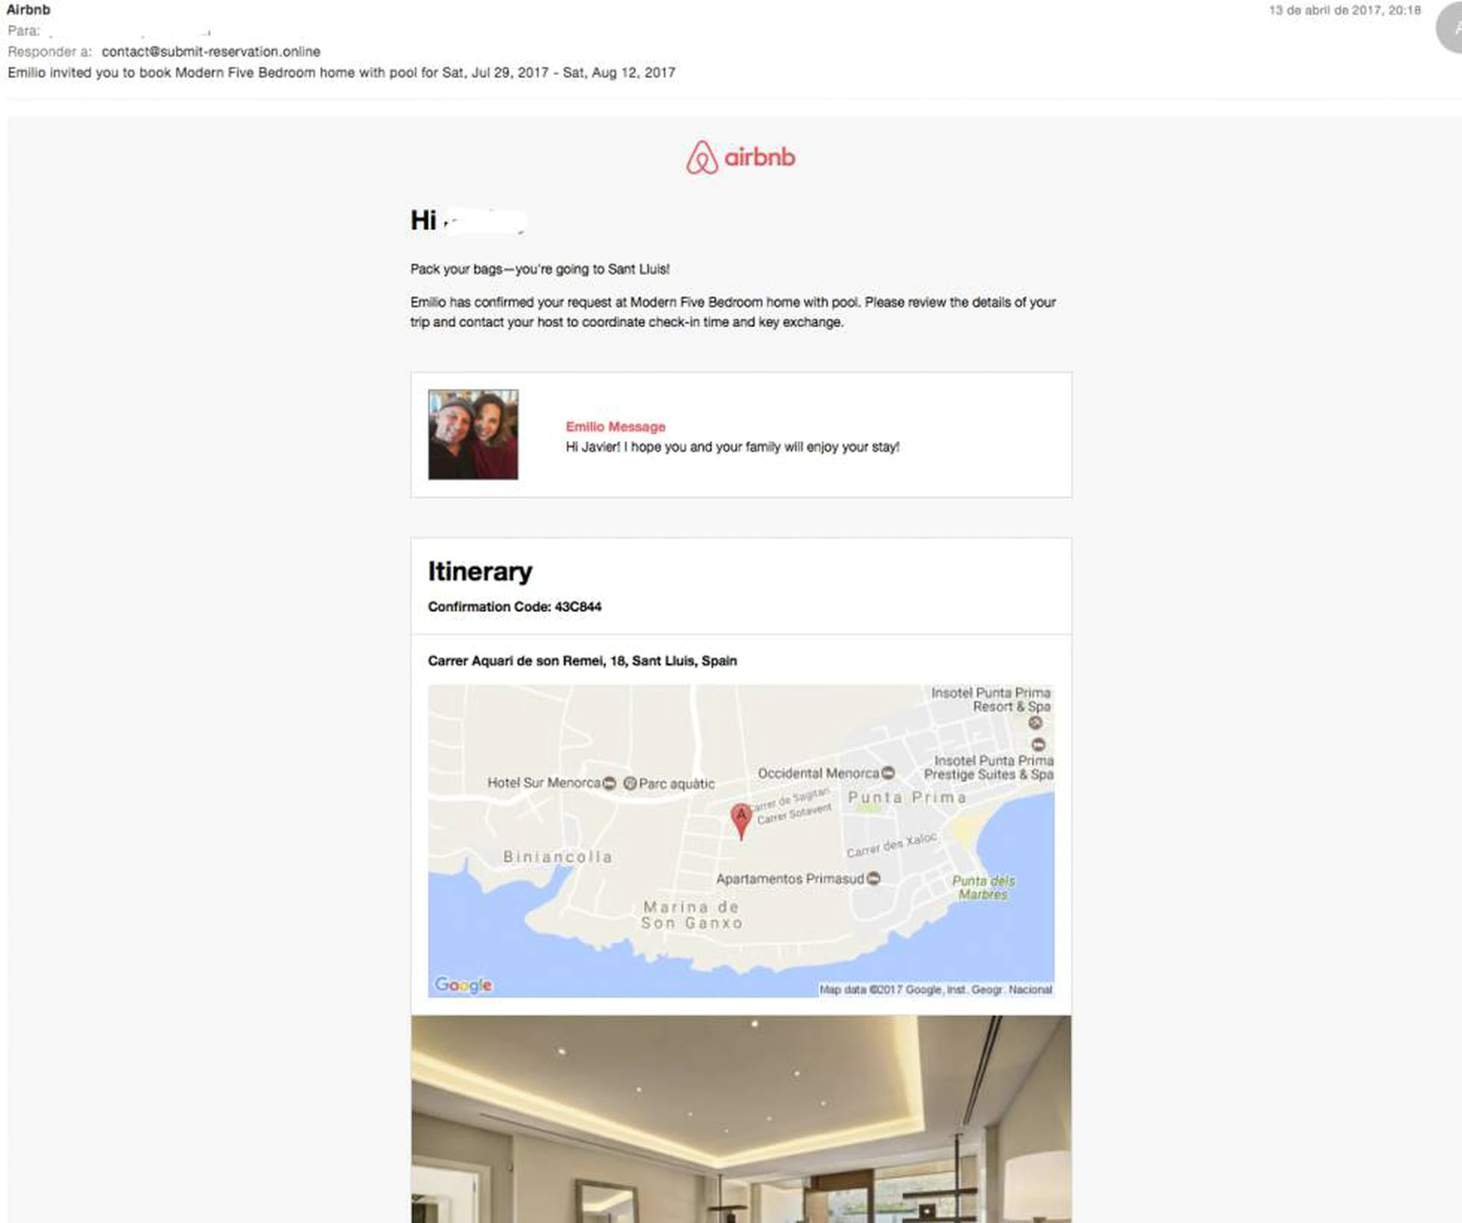
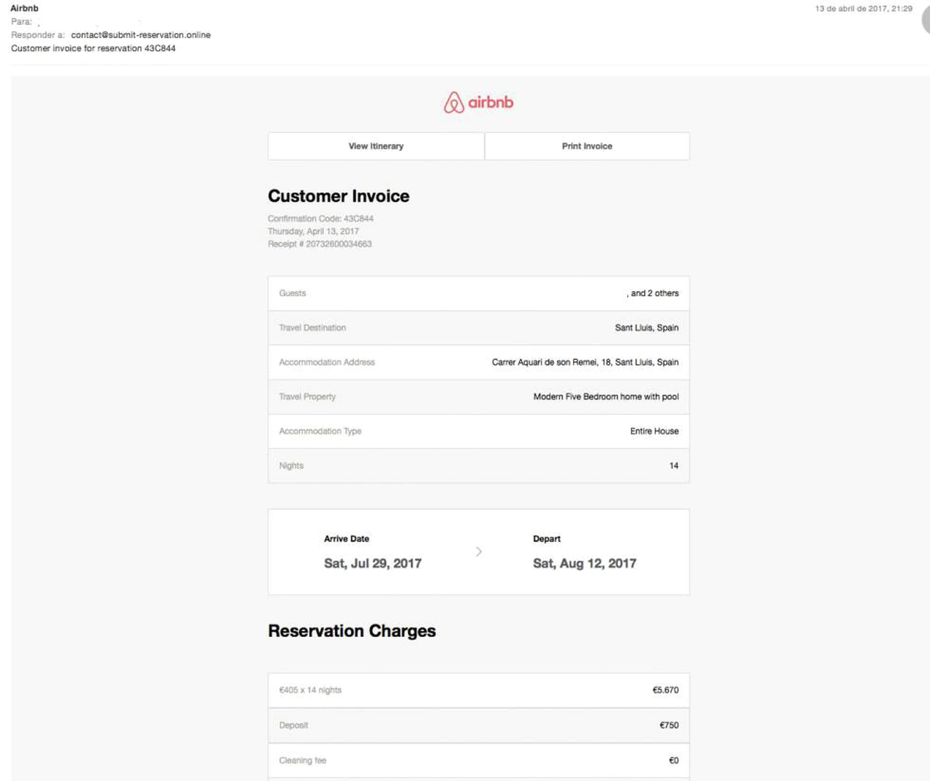
Nadal, P. (2017b, june 20). El timo de las falsas (pero casi idénticas) webs de Airbnb. El Paí­s. Retrieved from: https://elpais.com/elpais/2017/06/20/paco_nadal/1497912545_734848.html

Slide 10
3. Caso práctico
2021-1-IT02-KA220-ADU-000035139
3.1.B Lluvia de ideas
¿Cometió un error J.O.?
¿En qué paso cometió el error?
¿Esta situación es phishing o pharming?
8

Slide 11
3. Caso práctico
2021-1-IT02-KA220-ADU-000035139
3.1.B Lluvia de ideas
En el paso número 4 es donde todo se tuerce. J.O. no duda de las intencones de Emilio y acaba facilitándole sus datos personales (dirección de correo electrónico privada) y un contacto directo para saltarse la seguridad de la Plataforma Airbnb. A partir de ese momento, el estafador (Emilio) asumió la identidad de Airbnb y envió a J.O. todos los pasos que hubieran sido habituales para una reserva a través de la plataforma, con correos electrónicos exactamente iguales a los reales.
9

Slide 12
3. Caso práctico
2021-1-IT02-KA220-ADU-000035139
3.1.B Lluvia de ideas
J.O. fue estafado por 6.700 € (caso real en España 2017)
J.O. empezó a sospechar cuando se dio cuenta de que la dirección (alojamiento) que le había dado Emilio no existía. Escribió a Airbnb para confirmar la dirección (dirección de correo electrónico oficial de Airbnb) y descubrió que le habían estafado. Cuando se quejó a Airbnb, le confirmaron que no podían intervenir porque el pago se había realizado fuera de la plataforma.
10

Slide 13
3. Caso práctico
2021-1-IT02-KA220-ADU-000035139
Recuerda: Nunca transfieras dinero fuera de Airbnb ni compartas tu dirección de correo electrónico antes de que se haya aceptado una reserva. Si alguien te envía un correo electrónico pidiéndote que pagues o aceptes pagos fuera de Airbnb, debes ponerte en contacto con Airbnb inmediatamente.
Ayuda para proteger tu cuenta - Centro de Asistencia de Airbnb. (s. f.). Airbnb. https://www.airbnb.co.uk/help/article/501
11

Slide 14
3. Caso práctica
2021-1-IT02-KA220-ADU-000035139
3.1.B Lluvia de ideas
¿Qué precauciones de seguridad debería haber tomado J.O.?
- ……………………….
- ……………………….
- ……………………….
- ……………………….
12

Slide 15
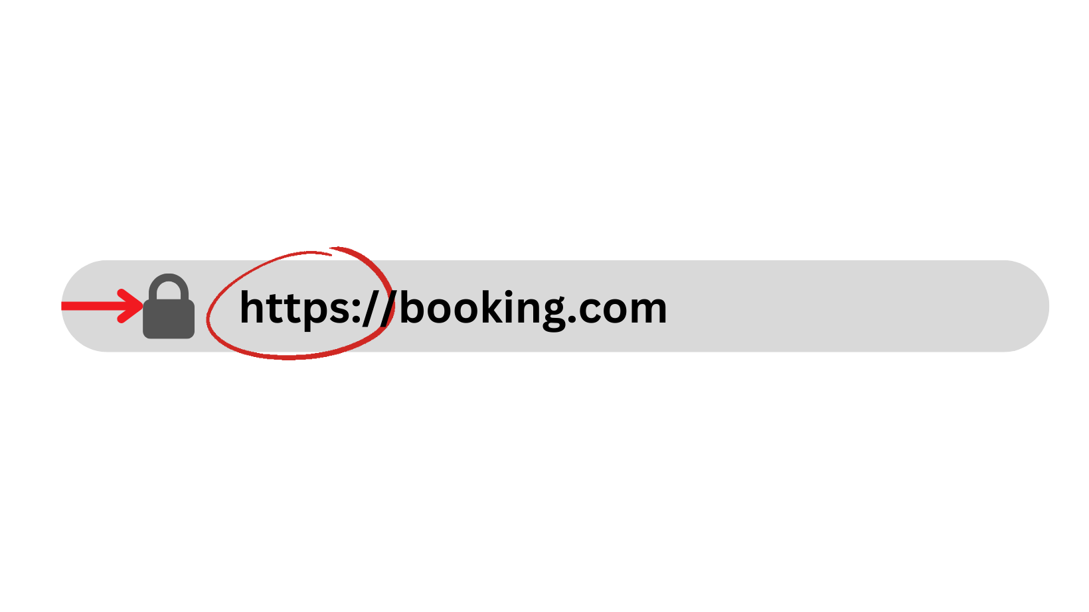
4. Descubre si hay fraude
2021-1-IT02-KA220-ADU-000035139
4.1. URL segura
Fíjate en la URL de la página web: ¿empieza por http o https? Cuando una URL empieza por https://, significa que la conexión es segura. Casi todos los sitios web importantes, especialmente los que manejan información personal, protegen sus datos con una conexión https. Si una URL sólo incluye http, la conexión no es segura y la página puede no serlo.
Si ves una dirección como "airbnb1.com" o "airbnb-bookings.com", no introduzcas tus datos.
13

Slide 16
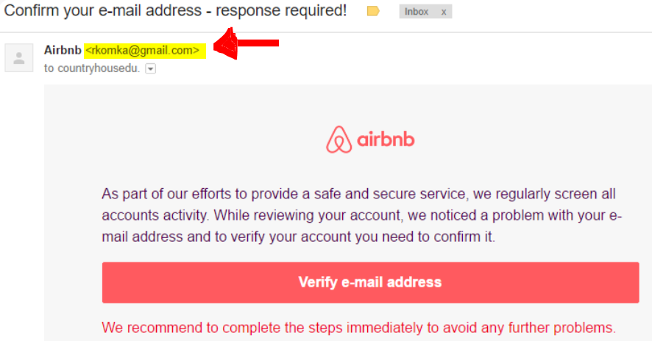
4. Descubre si hay fraude
2021-1-IT02-KA220-ADU-000035139
4.1. Pagos fuera de la plataforma Airbnb
Si recibe un mensaje de un anfitrión pidiéndote que pagues a través de otra aplicación (que no sea Airbnb), transferencia bancaria u otro sitio web, se trata de una estafa.
Busca las señales de un correo electrónico de phishing, incluidas palabras mal escritas, errores gramaticales y lenguaje amenazador o urgente. No hagas clic en enlaces ni envíes información personal si no estás seguro sobre un correo electrónico.
Fuente: Aura (s.d.) No dejes que estas 10 estafas de Airbnb arruinen tus vacaciones en 2023. Obtenido de : https://www.aura.com/learn/airbnb-scams
14

Slide 17
4. Descubre si hay fraude
2021-1-IT02-KA220-ADU-000035139
4.1. Pagos fuera de una plataforma oficial
Esto también puede aplicarse a otros sitios web de reservas hoteleras en línea, como BOOKING.COM o HOTELS.COM, o al sitio web oficial de un hotel.
Además de la dirección URL, hay otros elementos importantes en los que fijarse en un sitio web para asegurarse de que no se trata de un gemelo falso:
datos de contacto (por ejemplo, asegúrate de que la dirección de correo electrónico tiene su propio dominio, por ejemplo info@hotelname.com y no info@gmail.com).
Fuente: Aura (s.d.) No dejes que estas 10 estafas de Airbnb arruinen tus vacaciones en 2023. Recuperado de: https://www.aura.com/learn/airbnb-scams
15

Slide 18
4. Descubre si hay fraude
2021-1-IT02-KA220-ADU-000035139
4.1. Demasiado bueno para ser real
Un precio "demasiado bueno para ser verdad" es una gran señal de advertencia que no debes ignorar. Podría significar que el alojamiento no coincide con la descripción o que el lugar no existe en absoluto.
Fuente: Aura (s.d.) No dejes que estas 10 estafas de Airbnb arruinen tus vacaciones en 2023. Recuperado de: https://www.aura.com/learn/airbnb-scams
16

Slide 19
4. Descubre si hay fraude
2021-1-IT02-KA220-ADU-000035139
4.1. 2FA (Autenticación de dos factores)
Cuando inicies session en Airbnb desde un nuevo dispositivo, es possible que se te pida que confirmes que realmente eres tú. Puede que tengas que introducer un código de seguridad enviado a tu teléfono o correo electrónico, o verificar algunos de los datos de tu cuenta. También es possible que recibas un aviso si alguien intenta acceder a tu cuenta.
Fuente: Aura (s.d.) No dejes que estas 10 estafas de Airbnb arruinen tus vacaciones en 2023. Recuperado de: https://www.aura.com/learn/airbnb-scams
17

Slide 20
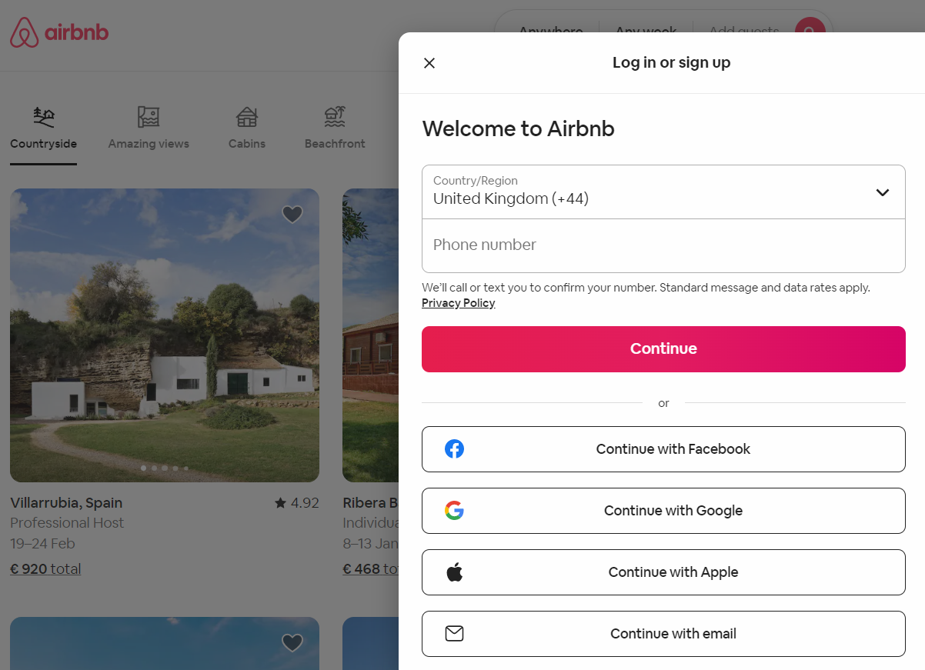
5. Ejercicio
2021-1-IT02-KA220-ADU-000035139
5.1 Crea una cuenta en Airbnb
1. Ves airbnb.com
2. Haz clic en Registrarse o bájate la aplicacióm móvil y sigue las instrucciones.
Puedes inscribirte con cualquiera de los siguientes:
Dirección de correo electrónico
Número de teléfono
Cuenta de Facebook o Google
18

Slide 21
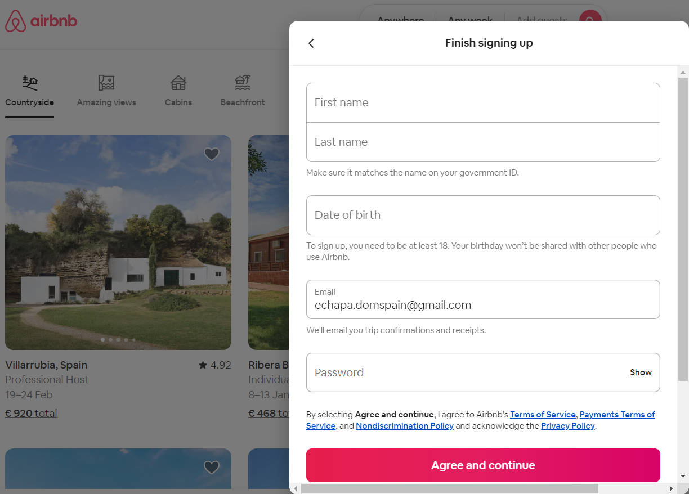
5. Ejercicio
2021-1-IT02-KA220-ADU-000035139
5.1 Crea una cuenta de Airbnb
Como mínimo, Airbnb necesita tu:
Nombre y apellidos
Dirección de correo electrónico
Número de teléfono confirmado
(Sigue los pasos)
19

Slide 22
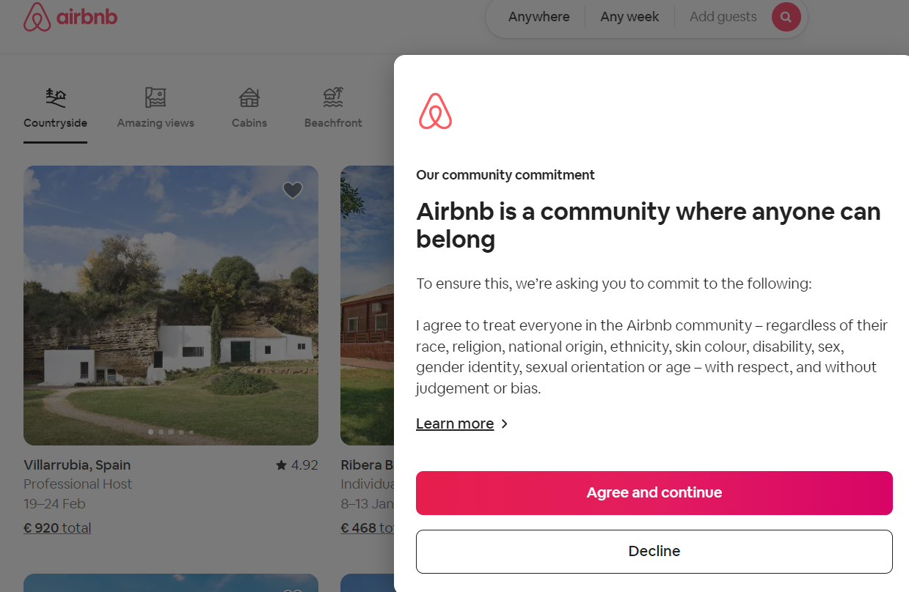
5. Ejercicio
2021-1-IT02-KA220-ADU-000035139
5.1 Crea una cuenta de Airbnb
Aceptar el código de conducta y las condiciones de uso.
Centro de ayuda de Airbnb. (s. d.-b). Ayuda para asegurar su cuenta. Airbnb. Obtenido de: https://www.airbnb.co.uk/help/article/501
20

Slide 23
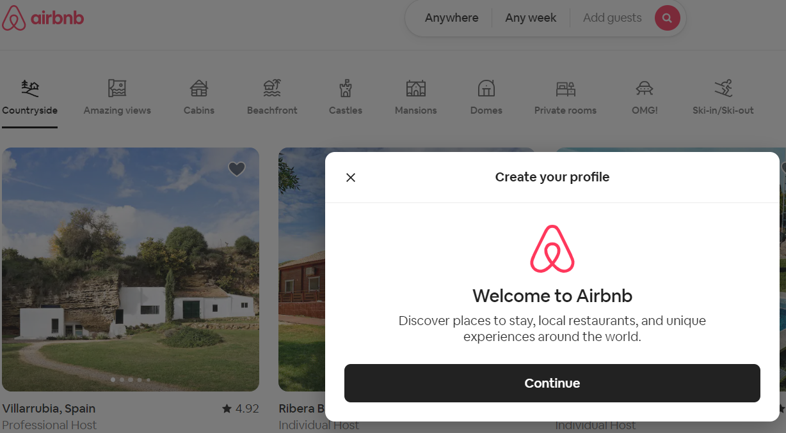
5. Ejercicio
2021-1-IT02-KA220-ADU-000035139
5.1 Crea una cuenta
de Airbnb
Sigue los pasos y crea tu perfil.
21

Slide 24
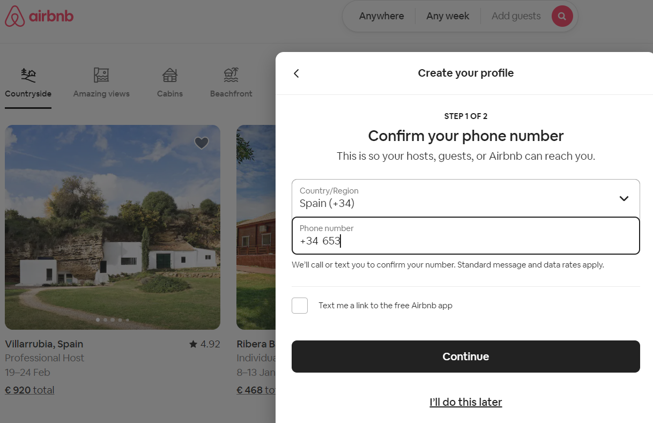
5. Ejercicio
2021-1-IT02-KA220-ADU-000035139
5.1 Crea una cuenta
de Airbnb
2FA: Confirma tu número de teléfono para recibir un mensaje de seguridad
Source: Aura (s.d.) Don’t Let These 10 Airbnb Scams Ruin Your Vacation in 2023. Retrieved from: https://www.aura.com/learn/airbnb-scams
Airbnb Help Centre. (s. d.-b). Help secure your account. Airbnb. Retrieved from: https://www.airbnb.co.uk/help/article/501
22

Slide 25
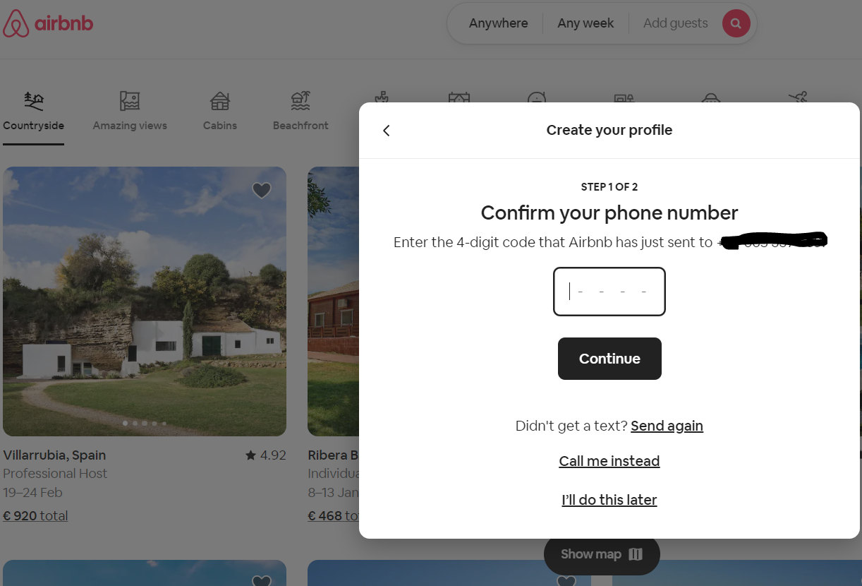
5. Ejercicio
2021-1-IT02-KA220-ADU-000035139
5.1 Crea una cuenta
de Airbnb
2FA: Introduce el código enviado a tu teléfono y verifica tu identidad
23

Slide 26
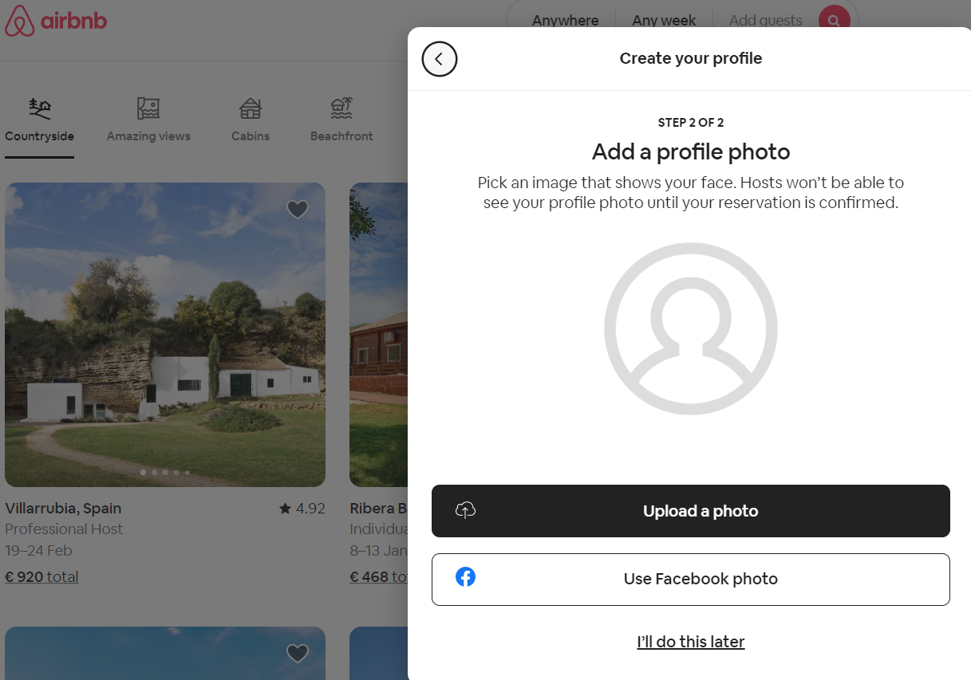
5. Ejercicio
2021-1-IT02-KA220-ADU-000035139
5.1 Crea una cuenta
de Airbnb
Este paso (añadir foto) no es necesario en este momento, sáltatelo haciendo clic en "Lo haré más tarde".
24

Slide 27
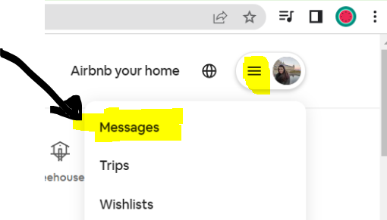
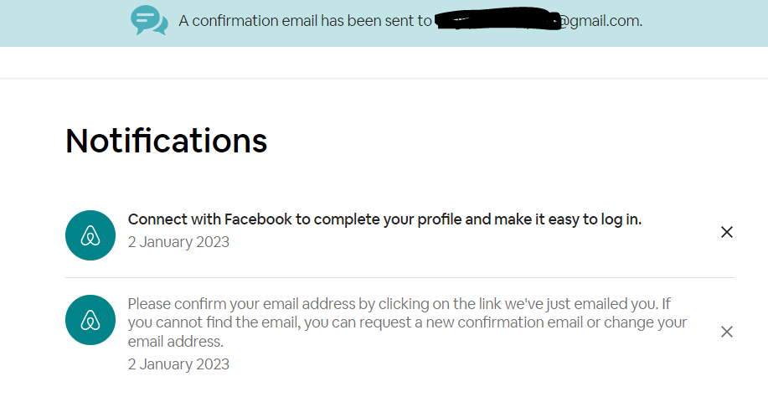
5. Ejercicio
2021-1-IT02-KA220-ADU-000035139
5.1 Crea una cuenta
de Airbnb
Ve a la esquina superior derecha y pulsa en el botón (tres líneas horizontales). Luego haz clic en “Mensajes”. A continuación, buca un correo electrónico de Airbnb en tu buzón.
25

Slide 28
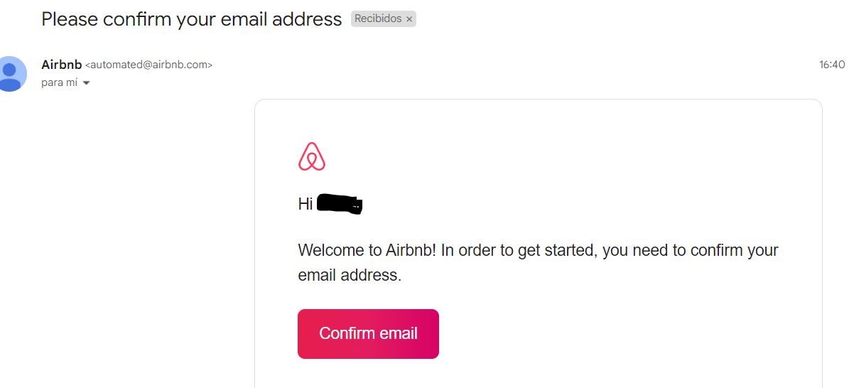
5. Ejercicio
2021-1-IT02-KA220-ADU-000035139
5.1 Crea una cuenta
de Airbnb
26

Slide 29
5. Ejercicio
2021-1-IT02-KA220-ADU-000035139
5.1 Crea una cuenta de Airbnb
Comprueba que sean dominios oficiales de Airbnb. Los correos electrónicos legítimos de Airbnb sólo procederán de los siguientes dominios:
Si no se envía desde una de estas direcciones, no es de Airbnb.
@guest.airbnb.com @host.airbnb.com @noreply@qemailserver.com @outreach.airbnb.com @research.airbnb.com | @supportmessaging.airbnb.com @airbnb.zendesk.com @e.airbnb.com @express.medallia.com @ext.airbnb.com | @airbnb.com @airbnbaction.com @airbnblove.com @airbnbmail.com @support-email.airbnb.com
27

Slide 30
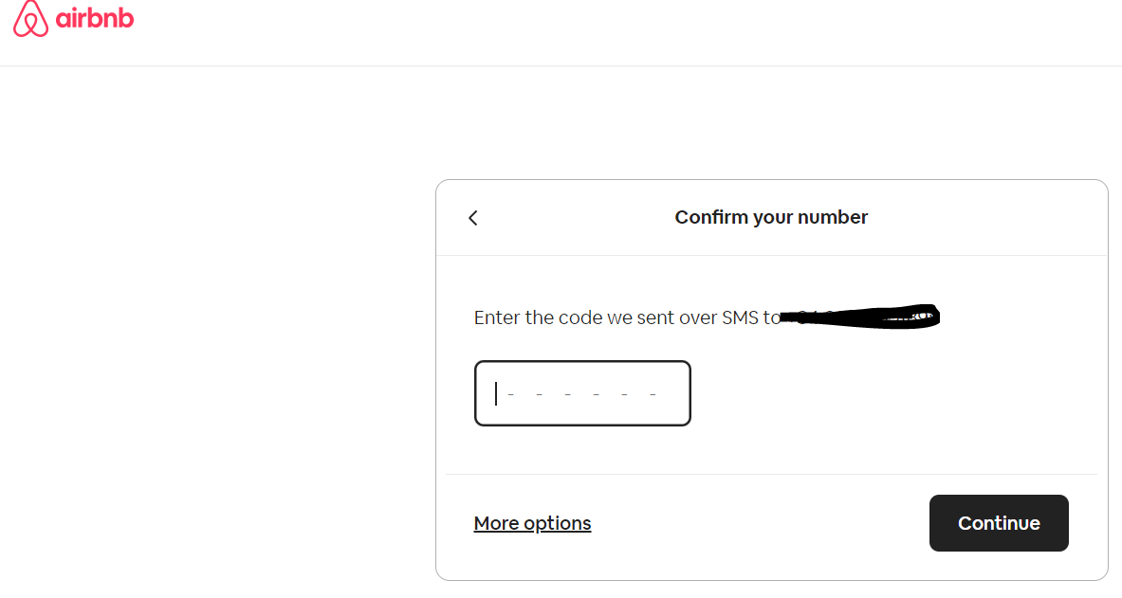
5. Ejercicio
2021-1-IT02-KA220-ADU-000035139
5.1 Crea una cuenta
de Airbnb
Haz click en “confirmar el correo electrónico”. Repita este paso y ya está listo.
28

Slide 31
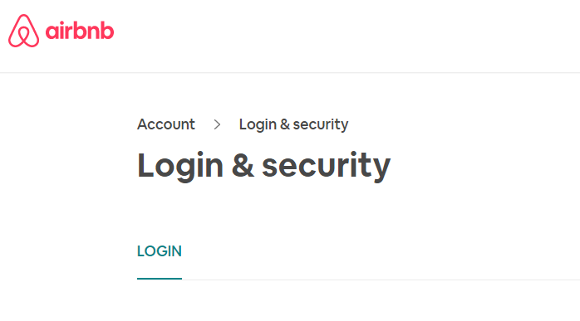
5. Ejercicio
2021-1-IT02-KA220-ADU-000035139
5.2 Desactiva la cuenta
Ve a la esquina superior derecha y haz clic en el´botón (tres líneas horizontales). Haz clic en “Cuenta” A continuación haz clic en “Inicio de sesión y seguridad”, desplázate hacia abajo y haz clic en “Desactivar”.
29

Slide 32


Project No: 2021-1-DE02-KA220-VET-000030542
¡Gracias!
¡Síguenos en Facebook!
Financiado por la Unión Europea. No obstante, los puntos de vista y opiniones expresados son exclusivamente los del autor o autores y no reflejan necesariamente los de la Unión Europea ni los de la Agencia Ejecutiva en el Ámbito Educativo y Cultural Europeo (EACEA). Ni la Unión Europea ni la EACEA pueden ser consideradas responsables de las mismas.
Project No: 2021-1-IT02-KA220-ADU-000035139

Slide 33
Actividades de ocio electrónico
Recursos didácticos (Actividad 2)
Desarrollado por Dom Spain
Financiado por la Unión Europea. No obstante, los puntos de vista y opiniones expresados son exclusivamente los del autor o autores y no reflejan necesariamente los de la Unión Europea ni los de la Agencia Ejecutiva en el Ámbito Educativo y Cultural Europeo (EACEA). Ni la Unión Europea ni la EACEA pueden ser consideradas responsables de las mismas.
Desarrollado por DomSpain | Dic, 2022
Proyecto No: 2021-1-IT02-KA220-ADU-000035139

Slide 34
1. Actividad introductoria
2021-1-IT02-KA220-ADU-000035139
1.1. Debate
Cuando viajabas hace años, ¿cómo solías buscar y/o reservar alojamiento (por trabajo o vacaciones)?
¿Es más fácil irse de vacaciones ahora?
¿Es más seguro encontrar alojamiento ahora?
1

Slide 35
2. Ejercicio de comparación
2021-1-IT02-KA220-ADU-000035139
 | Online | Analógico
Conveniencia | Internet no tiene horarios y es independiente del personal humano de atención al cliente.
Opciones disponibles | Infinitas
Descuentos y buenas ofertas | En Internet hay plataformas que permiten comparar precios
Cancelaciones | Tienes control sobre tu reserva (la mayoría de las veces, o puedes acceder como servicio extra)
Malas experiencias | Puedes evitarlos. Todas las principales plataformas de reservas ofrecen opiniones de clientes.
2
Notes:
Convenience: Seniors usually prefer human interactions.
Options available: Sometimes having too many options may be a cause of “analysis paralysis”, meaning, people get anxious and decide not to continue with the activity.
Discounts and good deals: This could be discouraging (and reason for mistrust) for seniors as they can fall prey to “too good to be true” offers and scams.
Cancellations: Seniors may find difficult to find or understand the policies of cancellation. This could also be a reason for mistrust.
Bad experiences: Again, falling prey to scams can be a deterrent.

Slide 36


3. Lluvia de ideas
2021-1-IT02-KA220-ADU-000035139
3.1.A Booking vs. Airbnb
Airnbnb.com gestiona el alquiler de alojamientos entre particulares y te permite reservar una habitación privada, un apartamento o una casa para tus vacaciones.
Booking.com es la web de reservas más grande del mundo. Tiene la mayor oferta de alojamientos hoteleros de a nivel mundial.
3

Slide 37
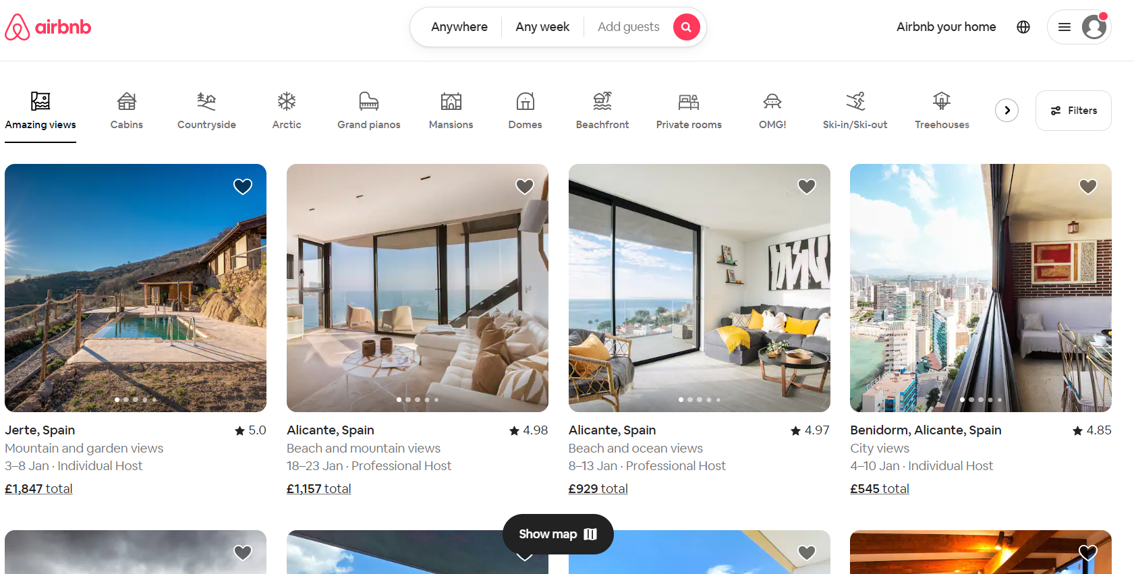

3. Lluvia de ideas
2021-1-IT02-KA220-ADU-000035139
3.1. Booking vs. Airbnb
4

Slide 38
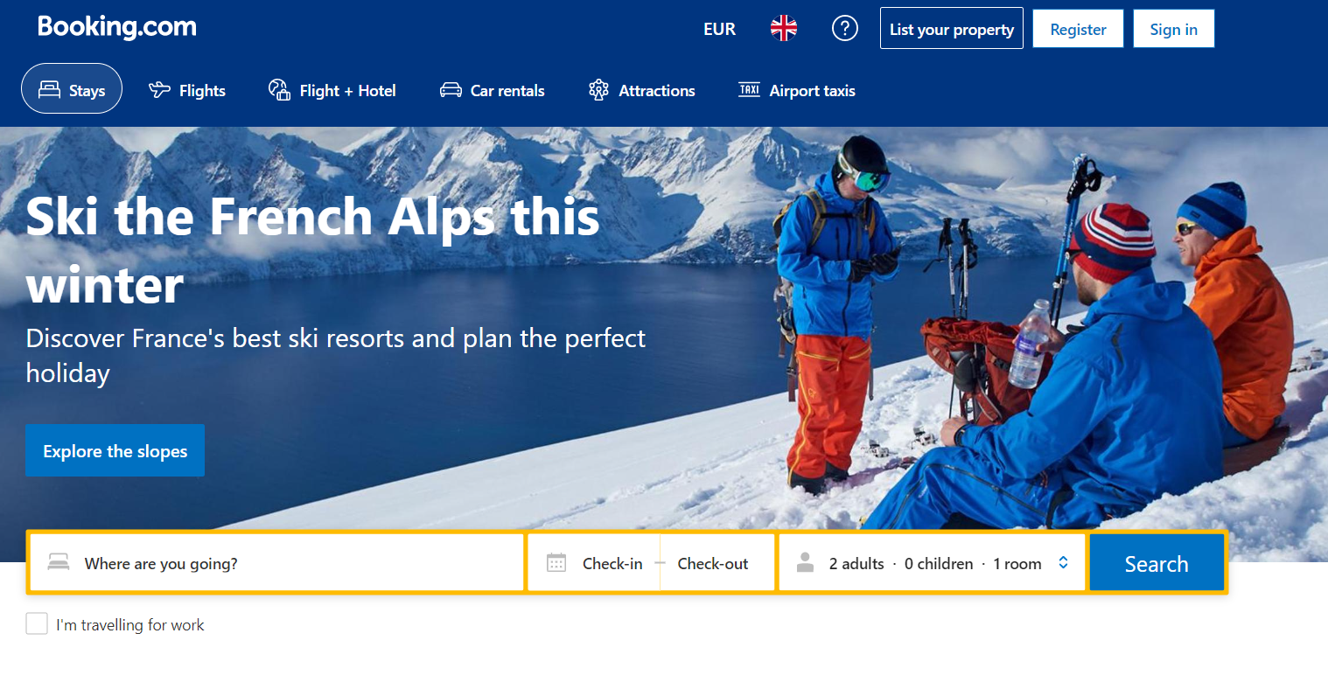

3. Lluvia de ideas
2021-1-IT02-KA220-ADU-000035139
3.1. Booking vs. Airbnb
5

Slide 39
3. Lluvia de ideas
2021-1-IT02-KA220-ADU-000035139
3.1.B Escenario
Una familia de 7 personas quiere ir a la playa (padres + 3 hijos + 2 abuelos)
¿Cuál sería el mejor alojamiento para ellos?
Según la respuesta, ¿qué pagina web sería la major para encontrar su alojamiento?
¿Qué datos importantes necesitamos tener antes de empezar nuestra búsqueda?
Ejemplo:
- Destinación - - -
- Fecha - - -
6

Slide 40
4. Demostración
2021-1-IT02-KA220-ADU-000035139
4.1. Paso a paso
A) Ve a tu navegador (Google Chrome o Microsoft Edge)
B) Escribe "Airbnb" o "Booking" en la barra de direcciones
C) Busca la dirección web (en verde) en la lista de opciones. Asegúrate de que es la web oficial
D) Comprueba si la dirección web en la que has hecho clic coresponde a tu país. Es decir, comprueba la extensión del dominio del país (.es , .it, .gr)
E) Una vez dentro de la web, introduce los siguientes datos: destino, fecha (entrada y salida) y número de viajeros y pulsa en "Buscar"
F) Filtra la información según tus necesidades (Airbnb: Mostrar resultados; Booking: Buscar)
(Print this slide)
7

Slide 41

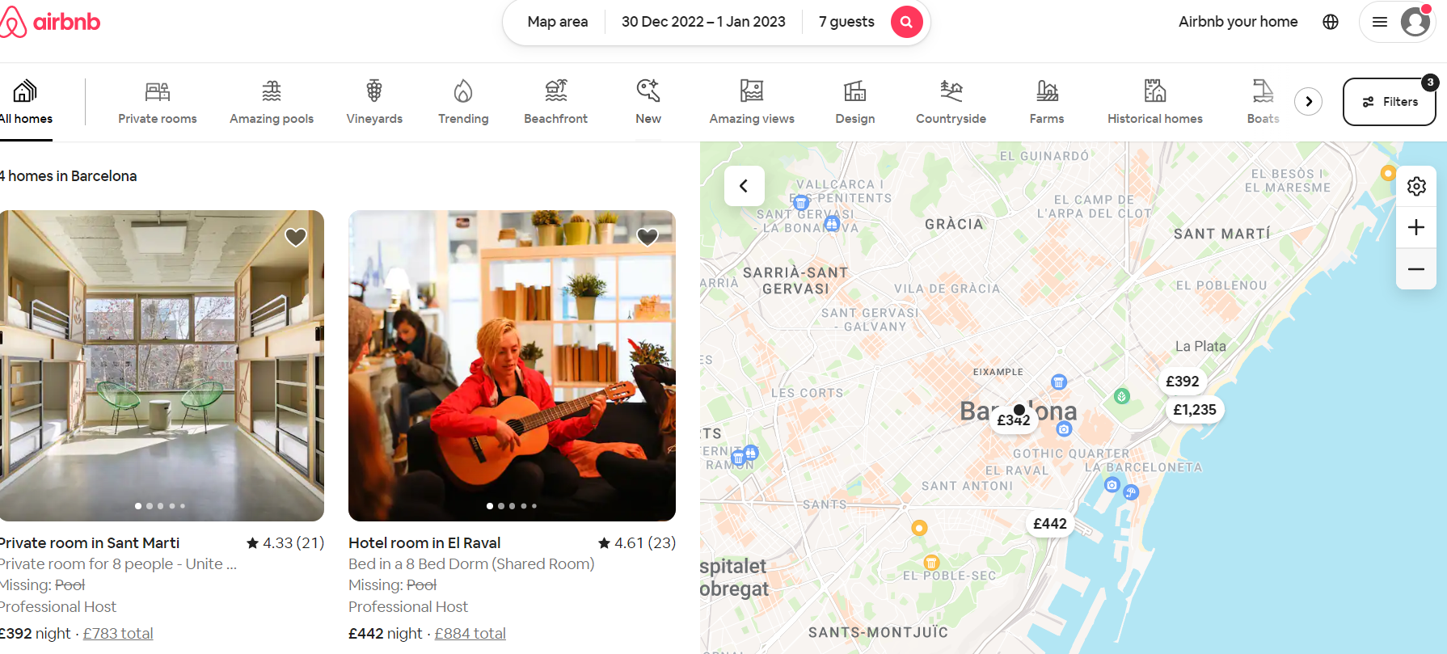
4. Demostración
2021-1-IT02-KA220-ADU-000035139
4.1. Paso a paso
Revisa cuidadosamente lo siguiente de cada anuncio:
Descripción
Fotos
Comentarios
Reglas de la casa
Servicios
Política de cancelación
Fuente: airbnb.com
8

Slide 42
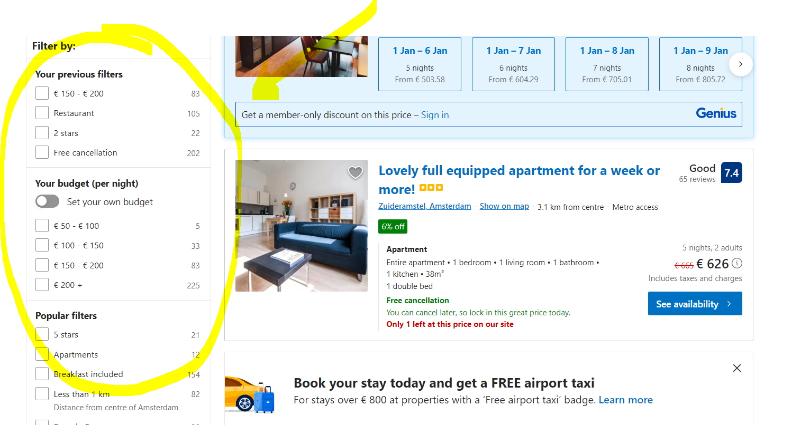
4. Demostración
2021-1-IT02-KA220-ADU-000035139
4.1. Paso a paso
9

Slide 43
5. Ejercicio
2021-1-IT02-KA220-ADU-000035139
1) Una pareja busca un hotel barato pero romántico cerca de la ”Sagrada Familia” en Barcelona. La cantidad máxima que pueden pagar por el alojamiento es de 200 EUR (sábado y domingo). Les gustaría tener una plaza de aparcamiento para su coche y, preferiblemente, un lugar con piscina.
2) Un grupo de 5 amigos busca alojamiento para grupos (casa de vacaciones grande) cerca de la playa en la Costa Brava. Uno de ellos utiliza bastón, por lo que sería mejor un edificio de una sola planta o un lugar con ascensor. La cantidad máxima que pueden pagar por noche es de 150 EUR (7 noches).
10

Slide 44

6. Evaluación y reflexión
2021-1-IT02-KA220-ADU-000035139
¿Te has frustrado al utilizar las herramientas? ¿Te ha resultado difícil utilizarlas?
¿Considerarías la posibilidad de utilizar estas herramientas en tus próximas vacaciones?
En tus propias palabras, ¿qué opinas de este tipo de sitios web en general?
11

Slide 45
Project No: 2021-1-DE02-KA220-VET-000030542
¡Gracias!
¡Síguenos en Facebook!
Financiado por la Unión Europea. No obstante, los puntos de vista y opiniones expresados son exclusivamente los del autor o autores y no reflejan necesariamente los de la Unión Europea ni los de la Agencia Ejecutiva en el Ámbito Educativo y Cultural Europeo (EACEA). Ni la Unión Europea ni la EACEA pueden ser consideradas responsables de las mismas.
Proyecto No: 2021-1-IT02-KA220-ADU-000035139

Slide 46
Actividades de ocio electrónico
Accesibilidad y complementos
(Actividad 3)
“Financiado por la Unión Europea. No obstante, los puntos de vista y opiniones expresados son exclusivamente los del autor o autores y no reflejan necesariamente los de la Unión Europea ni los de la Agencia Ejecutiva en el Ámbito Educativo y Cultural Europeo (EACEA). Ni la Unión Europea ni la EACEA pueden ser consideradas responsables de las mismas.”
Desarrollado por Domspain | Enero, 2023
Proyecto No: 2021-1-IT02-KA220-ADU-000035139

Slide 47

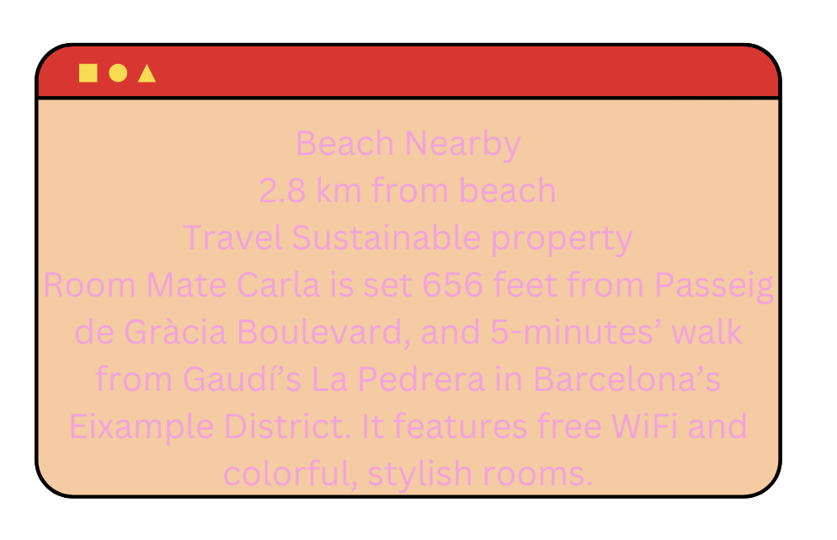
Introducción
2021-1-IT02-KA220-ADU-000035139
¿Qué es la accesibilidad web?
Antes de responder a esta pregunta, fíjate en los siguientes ejemplos:
Vista de la pantalla a plena luz del sol
¿Qué tal si leemos este texto?
1

Slide 48
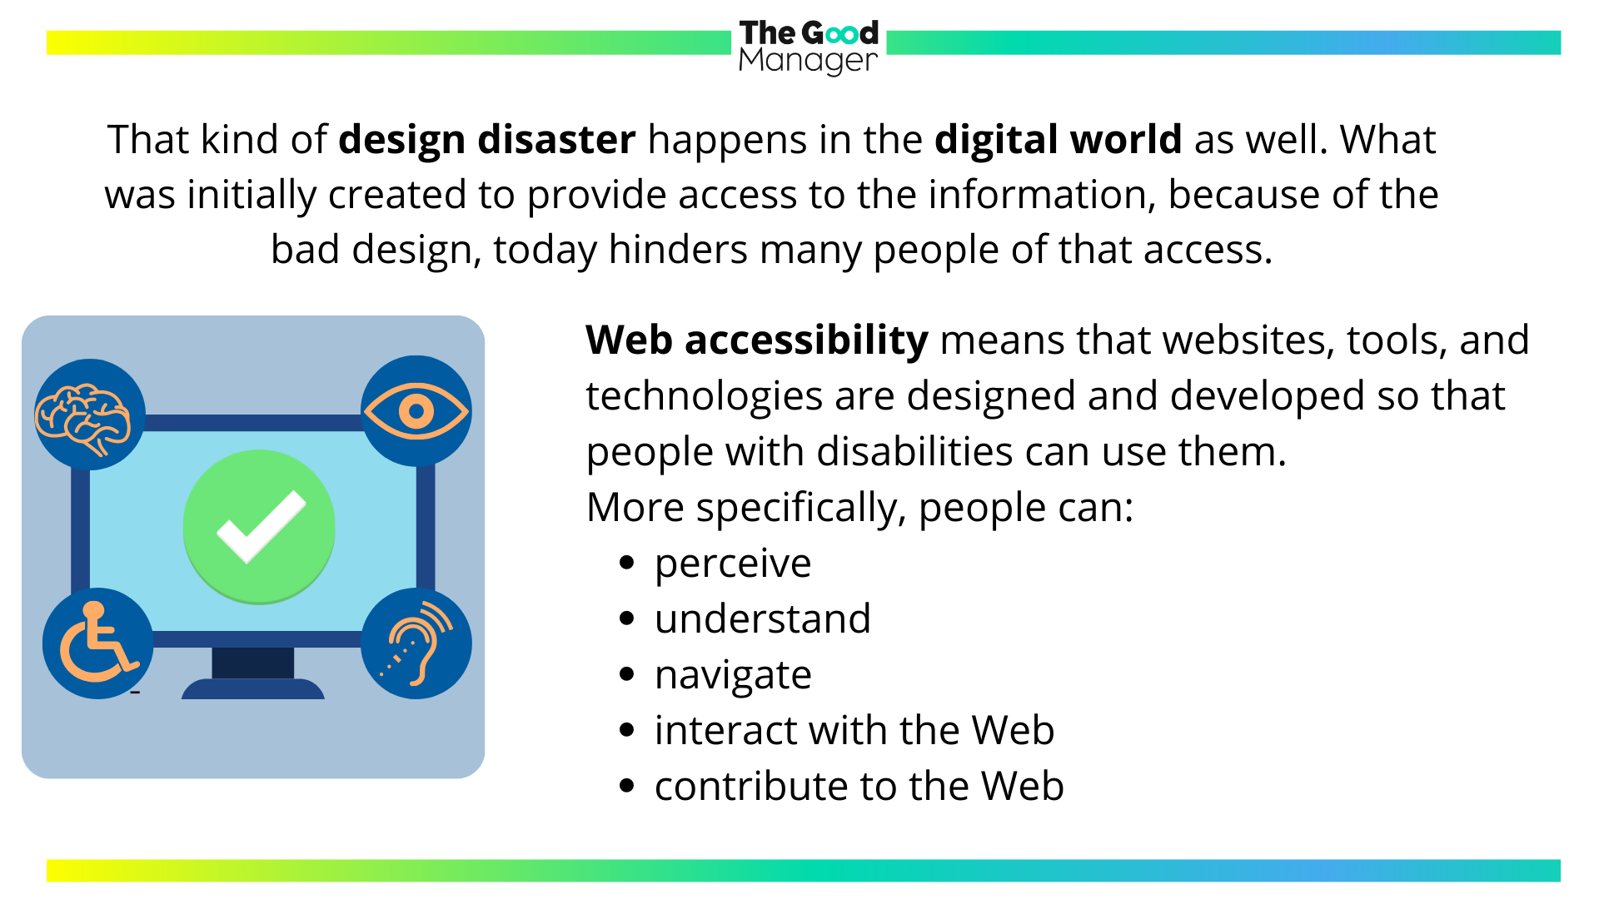
1. Introducción a la accesibilidad web
2021-1-IT02-KA220-ADU-000035139
¿Qué es la accesibilidad web?
La accesibilidad en la web significa que los sitios web, las herramientas y las tecnologías están diseñados y desarrollados para que las personas con discapacidad puedan utilizarlos.
Más concretamente, que las personas puedan:
percibir
entender
navegar por
interactuar con la web
contribuir
en la página en línea
2

Slide 49

1.1 Aspectos clave de la accesibilidad web
2021-1-IT02-KA220-ADU-000035139
Principales características de los sitios web accesibles:
Esencial para:
Personas con deficiencias visuales, auditivas, motoras y discapacidades cognitivas y de aprendizaje.
Buen contraste de colores
Contenido comprensible
Funcionalidad del teclado
Subtítulos de audio y vídeo
Texto alternativo para las imágenes
Útil para:
Personas con limitaciones temporales y situacionales (brazo roto, luz solar intensa, entorno ruidoso, Internet lento, tecnologías antiguas, etc.), personas mayores, personas con bajo nivel de alfabetización o que no dominan el idioma.
3

Slide 50
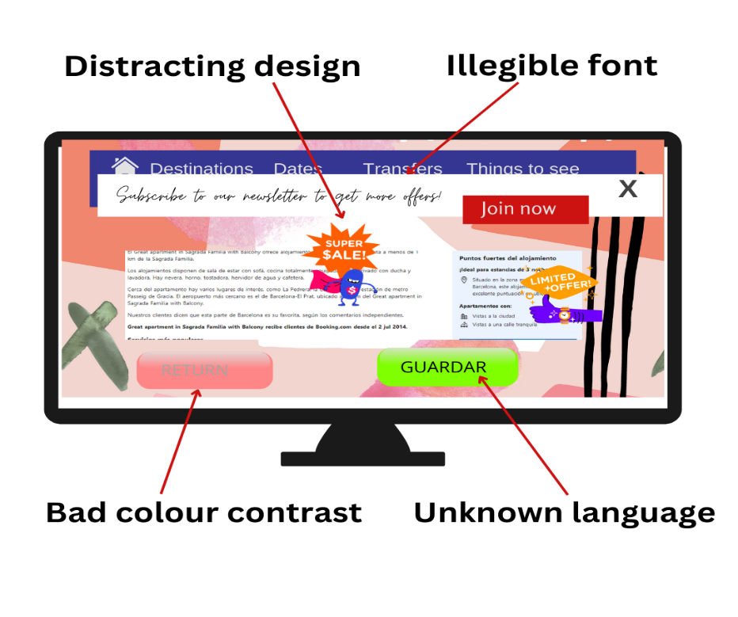
2. Fallos en el cumplimiento de la accesibilidad
2021-1-IT02-KA220-ADU-000035139
Aunque la mayoría de las grandes marcas hacen todo lo posible por ser accesibles y adaptar las funciones de sus sitios web a las necesidades de los usuarios, a veces muchos de ellos no cumplen los requisitos de accesibilidad más importantes:
buen contraste de colores,
sitio web responsivo (se adapta al tamaño de la pantalla), fuentes legibles,
subtítulos de vídeo y texto alternativo para las imágenes,
funcionalidad del teclado, etc.
Diseño que distrae
Fuente ilegible
Mal contraste de colores
Lenguaje desconocido
4

Slide 51

3. Mejorar la accesibilidad como usuario
2021-1-IT02-KA220-ADU-000035139
Configuración del navegador y de la plataforma:
Extensiones del navegador:
Estos programas añaden funciones personalizadas al navegador principal, como:
Modo oscuro
Fuentes diferentes
Zoom
Corrector ortográfico
Traductor
Eliminar anuncios, etc.
Aumentar el tamaño de letra
Ampliar/Zoom
Utilizar el modo de alto contraste
5

Slide 52
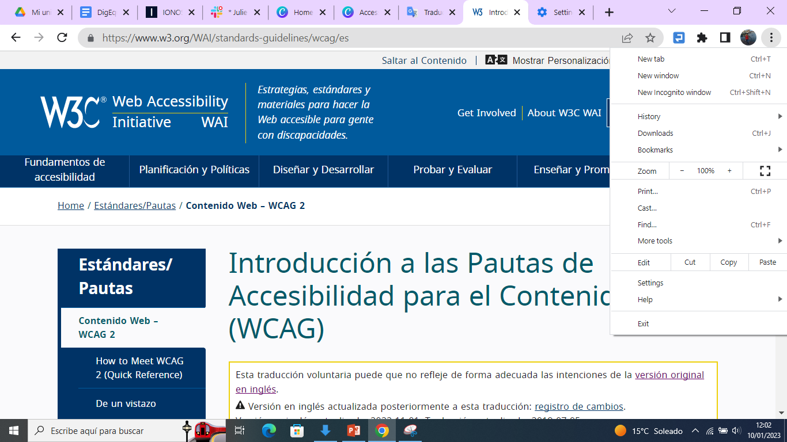
4. Ajustes del navegador
2021-1-IT02-KA220-ADU-000035139
Puedes ajustar algunos parámetros de tu navegador a tus necesidades haciendo clic en los 3 puntos de la esquina superior derecha y seleccionando "Configuración" en una ventana emergente.
6

Slide 53
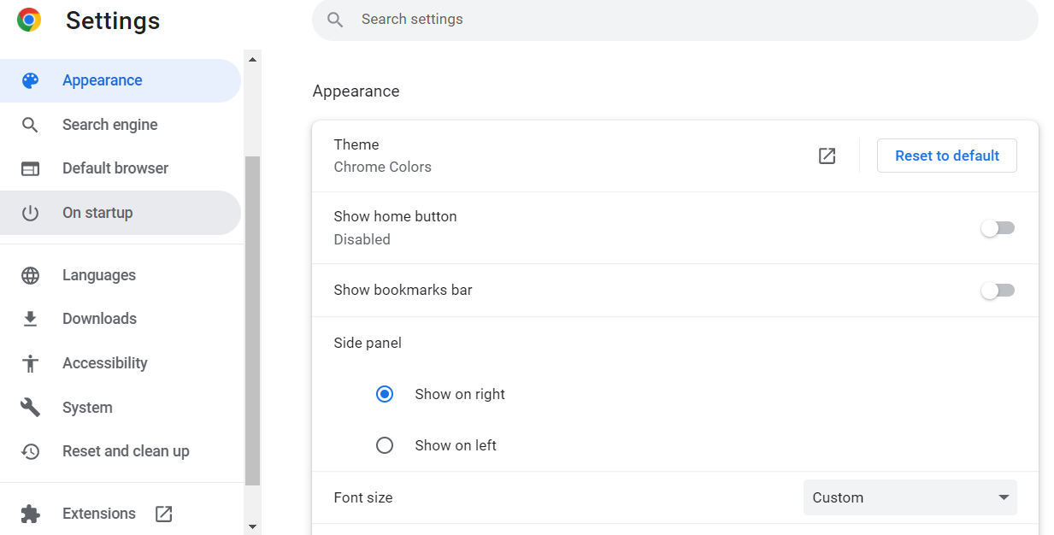
4.1 Ajustes del navegador
2021-1-IT02-KA220-ADU-000035139
Configuración del navegador:
Se abrirá una nueva ventana con diferentes opciones de configuración. Las que pueden ser útiles para mejorar las características de accesibilidad son:
Apariencia
Idioma
Accesibilidad
7

Slide 54
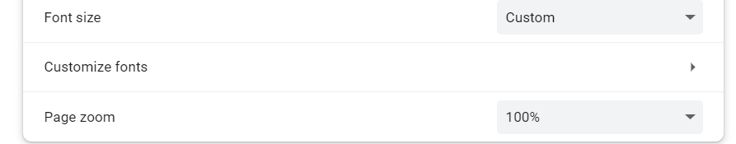

4.2 Ajustes del navegador: ¡pruébalo!
2021-1-IT02-KA220-ADU-000035139
Ejercicio:
Abre cualquier página (por ejemplo www.hotels.com) Ve a Configuración del navegador Apariencia Haz clic en las diferentes opciones: Tamaño de fuente (prueba todas); Personalizar fuentes (prueba las opciones que te aparecen en esa página) y Zoom de página y observa los cambios tanto en la página de ajustes como en la inicial.
Otra forma más fácil de ampliar la página es hacer clic en los 3 puntos del navegador e ir directamente a la opción Zoom en una ventana desplegable.
8

Slide 55

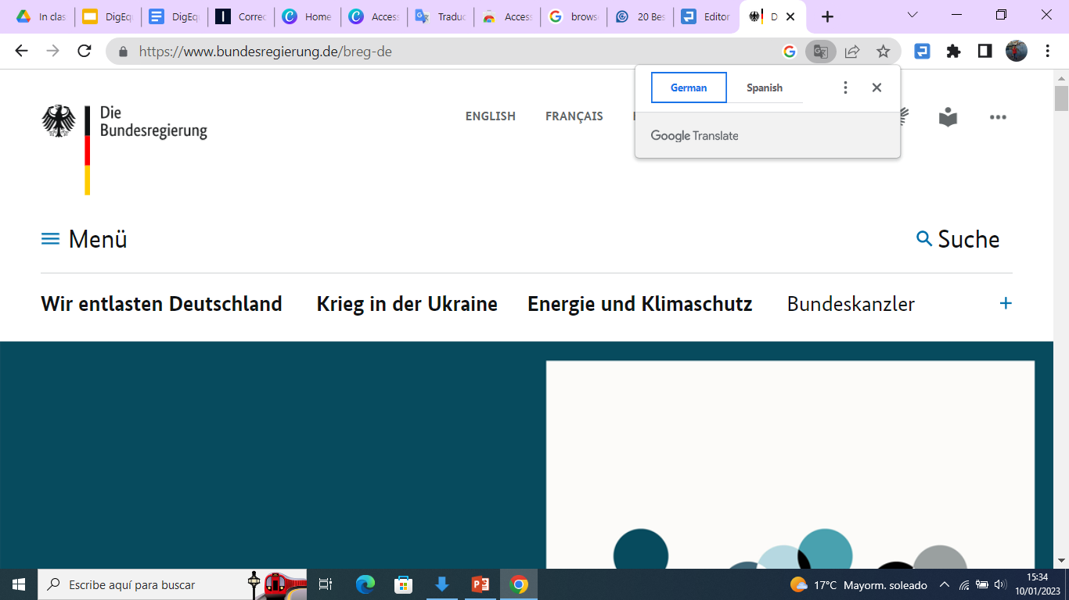
5. Extensiones del navegador
2021-1-IT02-KA220-ADU-000035139
Las opciones de configuración del navegador son bastante limitadas y a menudo no bastan para mejorar la navegación por las páginas web. Las extensiones del navegador pueden ser muy útiles en este caso. El símbolo de las mismas se encuentra a la derecha del menú del navegador, en forma de pequeña pieza de puzzle:
Es posible que hayas utilizado Google Translate para traducir algunas palabras a otro idioma. La extensión Google Translate va incluso más allá: una vez instalada, al hacer clic en el botón de la extensión se traduce automáticamente toda la página web a cualquier idioma admitido por Google Translate. ¡Una forma sencilla de mejorar la accesibilidad de un sitio web en un idioma desconocido para ti!.
9

Slide 56
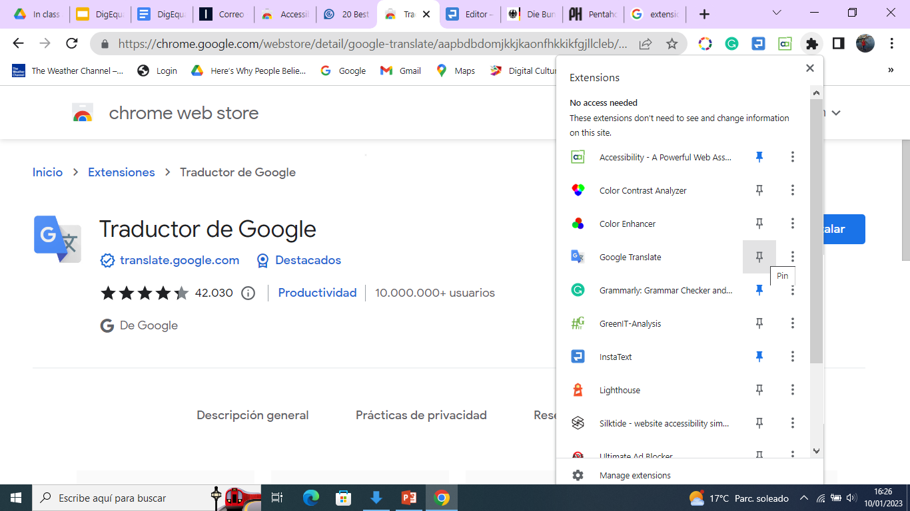

5.1 Extensiones del navegador: ¡a practicar!
2021-1-IT02-KA220-ADU-000035139
Vayamos ahora a la web oficial de un hotel en Alemania: Pentahotel Leipzig
El sitio web está disponible en 6 idiomas, pero no dominas ninguno de ellos. Puede resultar difícil reservar una habitación y encontrar toda la información necesaria sobre el hotel y sus servicios. Pero ahora ya sabemos qué hacer: ¡utilizar una extensión de Google Translate! Sigue estos pasos y haz que traduzcan la página a tu idioma (si está disponible en tu idioma, prueba a traducirla al polaco):
Paso 1: Busca Google translate en Chrome Web Store e instala la extensión.
Paso 2: Comprueba si ha aparecido un pequeño icono en la barra de herramientas de tu navegador (si no es así, haz clic en el icono de extensiones, busca esta extensión y fíjala).
10

Slide 57
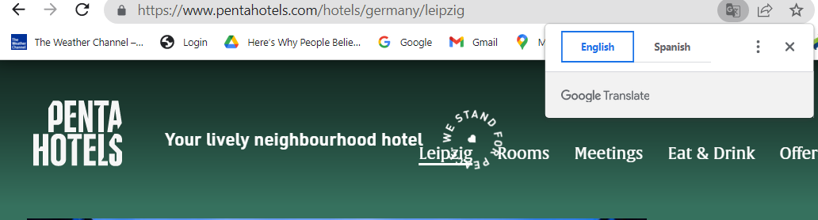
5.1 Extensiones del navegador: ¡a practicar!
2021-1-IT02-KA220-ADU-000035139
Paso 3: Ve al sitio web del hotel mencionado: Pentahotel Leipzig
Paso 4: Haz clic en el icono de la extensión y en el idioma al que quieres traducir la página (normalmente tu lengua materna).
11

Slide 58
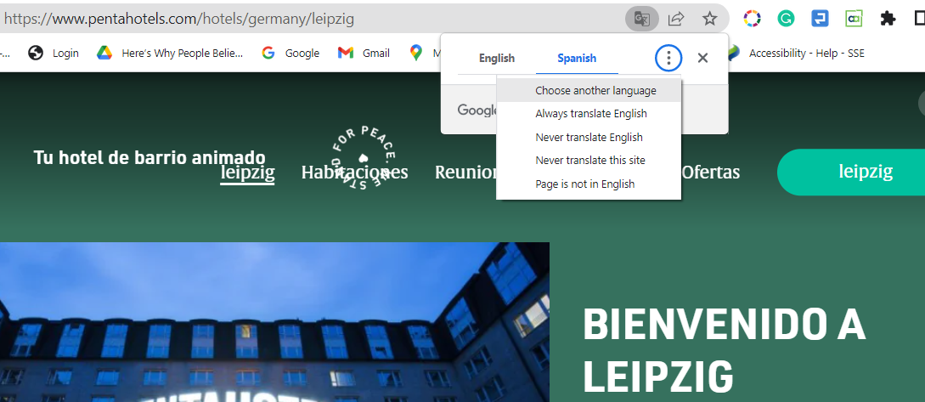
5.1 Extensiones del navegador: ¡a practicar!
2021-1-IT02-KA220-ADU-000035139
Paso 5: Haz clic en los 3 puntos para elegir otro idioma al que traducir (por ejemplo, polaco).
12

Slide 59
5.2 Extensiones del navegador: Un poderoso asistente web
2021-1-IT02-KA220-ADU-000035139
Se trata de una magnífica herramienta gratuita que se puede añadir a tu navegador y que personalizará la navegación según tus necesidades con las siguientes funciones:
  Ajuste de fuente – permite cambiar la fuente así como su negrita;
  Alternancia de animación – permite desactivar todas las molestas animaciones de la página web;
  Contraste de colores – permite cambiar el fondo, el texto y el enlace por defecto;
  Texto a voz – permite leer en voz alta el texto sobre el que se pasa el ratón con más de 200 opciones de voz;
  Tintes y superposiciones – una regla de superposición que permite seguir fácilmente el texto en la pantalla y bloquear el contenido que distrae.
13

Slide 60
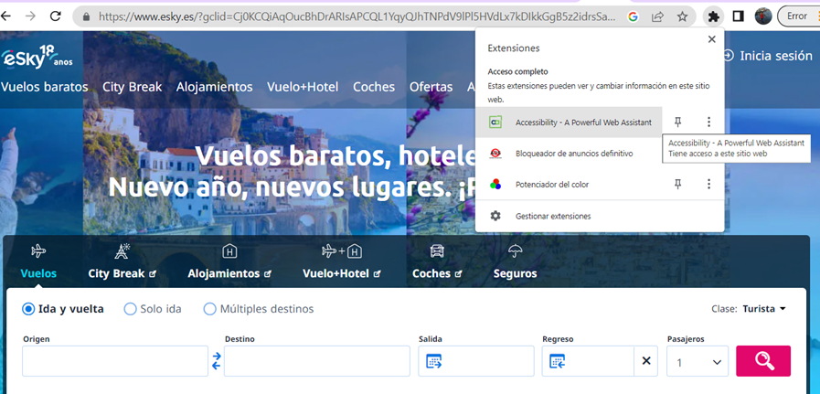
5.2 Extensiones del navegador: Un poderoso asistente web
2021-1-IT02-KA220-ADU-000035139
Vamos a probar algunas de las características de la herramienta Un poderoso asistente web. Como de costumbre, primero tenemos que instalarlo desde la Chrome Web Store. Una vez que lo hemos añadido, ya estamos listos.
14

Slide 61
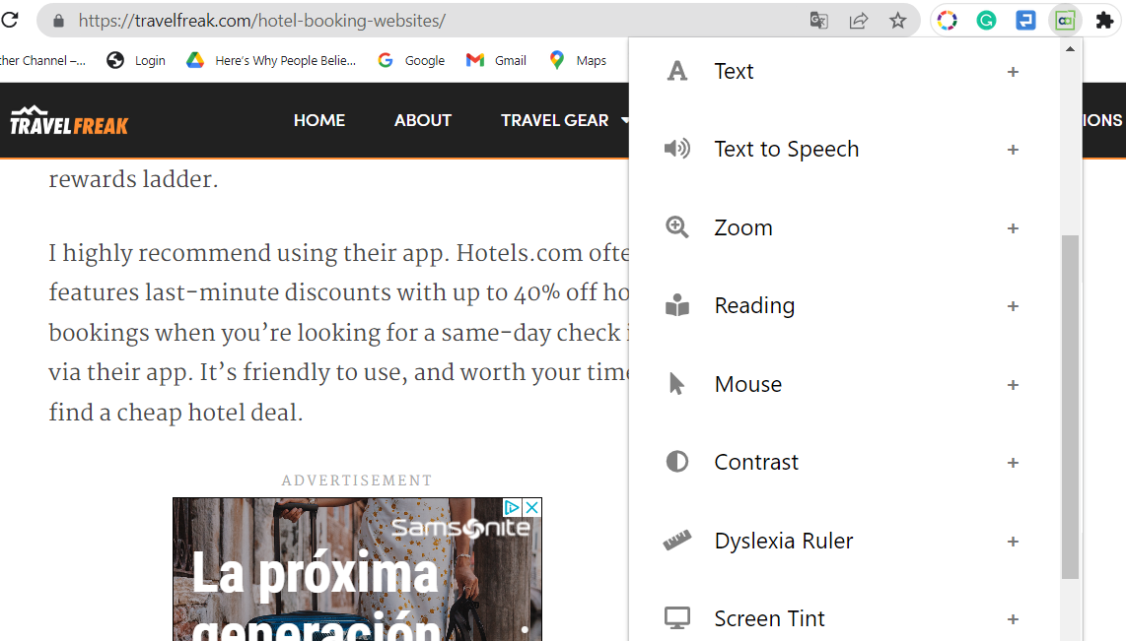

5.3 Un poderoso asistente web: ejercicio
2021-1-IT02-KA220-ADU-000035139
Abre la página web que quieras (mejor si tiene imágenes y colores);
Haz clic en un icono de herramienta en en la esquina superior derecha de tu navegador
Prueba todas las opciones en una ventana desplegable:
  Texto
  Zoom
  Ratón
  Contraste
  Animaciones
  Imágenes
15

Slide 62
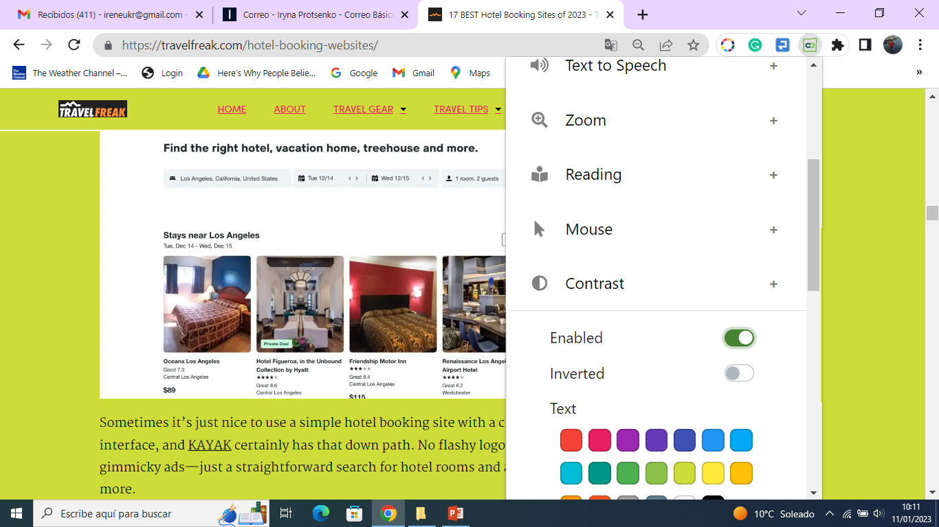
5.3 Un poderoso asistente web: ejercicio
2021-1-IT02-KA220-ADU-000035139
Haz clic en "+", activa la herramienta y observa los cambios que produce en una página:
16

Slide 63
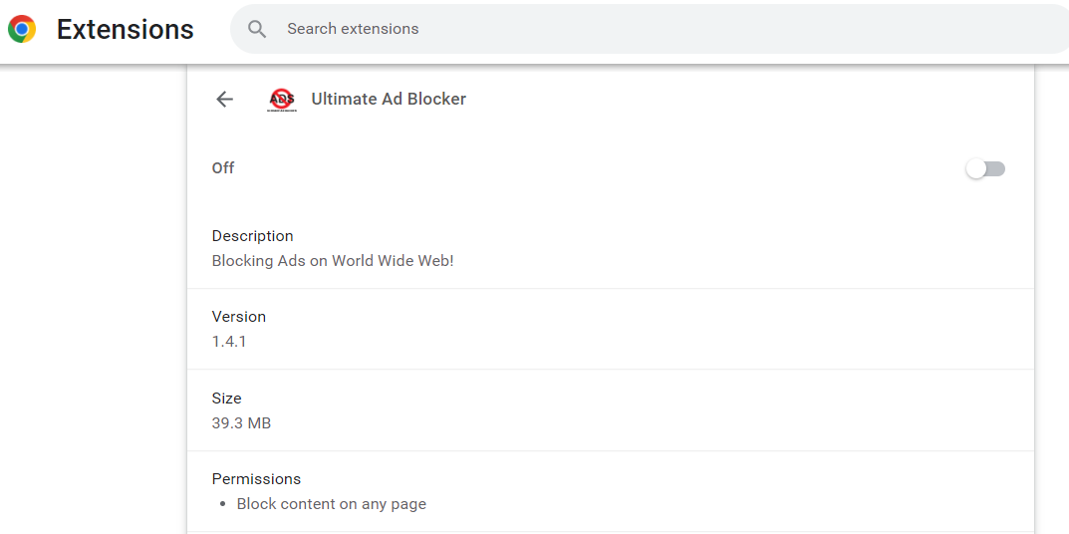
5.4 Extensiones del navegador: Ultimate Ad Blocker
2021-1-IT02-KA220-ADU-000035139
Vamos a probar otra herramienta útil - Ultimate Ad Blocker. Es una herramienta gratuita que te permite bloquear anuncios, banners, pop ups, pre rolls y otros anuncios en varios sitios web. Es muy fácil de usar. Después de instalar la extensión como las anteriores, actívala haciendo clic en el símbolo de la esquina superior derecha de tu navegador, actualiza la página y observa cómo la página está ahora libre de anuncios.
17

Slide 64
Project No: 2021-1-DE02-KA220-VET-000030542
¡Gracias!
¡Síguenos en Facebook!
Financiado por la Unión Europea. No obstante, los puntos de vista y opiniones expresados son exclusivamente los del autor o autores y no reflejan necesariamente los de la Unión Europea ni los de la Agencia Ejecutiva en el Ámbito Educativo y Cultural Europeo (EACEA). Ni la Unión Europea ni la EACEA pueden ser consideradas responsables de las mismas.
Project No: 2021-1-IT02-KA220-ADU-000035139

